Slide 1

Desafios no Acolhimento e
Tratamento da Fenilcetonúria
Senado Federal
20 de Novembro de 2019

Slide 2

Quem somos
A ABIAD – Associação Brasileira da Indústria de Alimentos para Fins Especiais e Congêneres - foi fundada em julho de 1986 com os seguintes objetivos:
Congregar entidades e a iniciativa privada no país, que se dediquem à indústria de alimentos para fins especiais;
Promover a leal concorrência e a franca e efetiva cooperação;
Incentivar a melhoria técnica, o fortalecimento econômico-financeiro e o desenvolvimento em geral da indústria de alimentos para fins especiais no Brasil;
Promover o intercâmbio com associações nacionais e internacionais;
Colocar à disposição dos poderes públicos, da União, dos Estados e dos Municípios, das entidades autárquicas e sociedades de economia mista, de associações de classe, cooperativas e empresas privadas em geral, os conhecimentos especializados e a experiência de seus associados, em proveito do estudo, equacionamento e soluções de problemas de fabricação e aplicação de alimentos dietéticos e para fins especiais no país; e
Manter um serviço de informações e de assistência aos associados sobre todos os assuntos que digam respeito ou interesse à indústria de alimentos para fins especiais.

Slide 3



Nossas diretrizes organizacionais
Visão:
Ser a principal referência do setor de alimentos para fins especiais junto ao governo, setor produtivo, academia, consumidores e profissionais de saúde.
Missão:
Sermos reconhecidos por nossa interlocução junto aos órgãos reguladores atuando de forma proativa, provocativa e estratégica na identificação e execução de temas que impactam as atividades das empresas associadas e consumidores, gerando oportunidades para o setor.
Valores:
Ética; Transparência; Embasamento técnico/científico; Equilíbrio; Ações Colaborativa, Responsável, Sustentável e Inovadora; Senso de autocrítica; Equidade e isonomia; Boas práticas regulatórias; Compliance.

Slide 4





























Representamos 57 empresas associadas

Slide 5











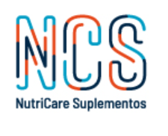












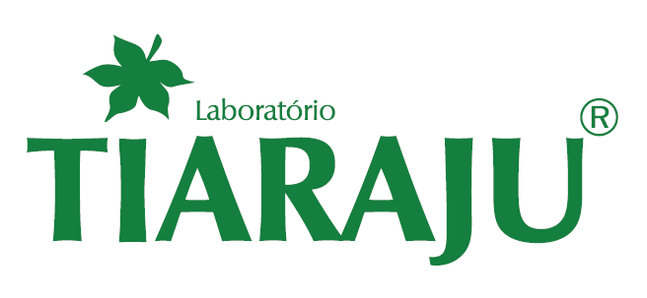
Representamos 57 empresas associadas

Slide 6











Principais Segmentos
Suplementos Alimentares
Nutrição Esportiva
Nutrição Enteral
Nutrição Infantil
Diet & Light
Outros grupos
populacionais específicos *
Edulcorantes
Funcionais
* Gestantes, Nutrizes, Idosos ...

Slide 7
Números do setor
Crescimento de 2,8% na ‘‘atividade de fabricação de produtos alimentícios’’ e de 6,2% na ‘‘fabricação de bebidas não alcoólicas’’ no 1º trimestre de 2018 (Fonte: IBGE).
A soma das atividades relacionadas ao setor empregou 156,1 mil trabalhadores no mesmo período.
O mercado potencial brasileiro para nutrição enteral e parenteral é de 4,2 milhões de procedimentos, sendo:
  87% de pacientes SUS
  2,5% são beneficiários de planos de saúde
  0,9% pagam diretamente pelos serviços de saúde
  Só no estado de São Paulo, a demanda é por 911 mil procedimentos, sendo: 77,8% SUS e 20,5% no sistema suplementar

Slide 8
Erros Inatos do Metabolismo
Diagnóstico e Terapias

Slide 9






ERROS INATOS DO METABOLISMO
Doenças causadas pela deficiência de enzimas ou defeitos no transporte de proteínas
Determinação genética
Herança autossômica recessiva
500 tipos de doenças descritas
Incidência → 1:2500 nascidos vivos
Aa
Aa
AA
Aa
Aa
aa

Slide 10

Bloqueio da rota metabólica
enzima
NORMAL
produto
substrato
enzima
DEFEITO ENZIMÁTICO
produto
substrato
rota alternativa
produto alternativo

Slide 11
SINAIS E SINTOMAS
Recusa alimentar
Vômitos
Intolerância alimentar
Desidratação
Dificuldade de crescimento
Acidose metabólica/ Alcalose respiratória
Letargia
Alteração do nível de consciência
Hipo/ hiperglicemia
Hepatomegalia/ icterícia/ Insuficência hepática.
Hiperamonemia
Odor anormal em tecidos/ fluidos
História prévia de óbito/ casos semelhantes sem causa estabelecida na família
Notes:
ABORDAR QUE OS SINAIS E SINTOMAS PODEM SE CONFUNDIR COM OUTRAS DOENÇAS E POR ISSO O DIAGNÓSTICO PODE SER TARDIO. É IMPORTANTE QUE O MÉDICO ESTEJA ATENTO À POSSIBILIDADE DE SER UM EIM
HEPATOMEGALIA: FÍGADO AUMENTADO
LETARGIA: INCONSCIENCIA/ COMA
HIPERAMONEMIA: NÍVEIS ELEVADOS DE AMONIA NO SANGUE

Slide 12

DIAGNÓSTICO PRECOCE
TESTE DO PEZINHO/
TRIAGEM NEONATAL
BASICO
Fenilcetonúria
AMPLIADO
Leucinose
AVANÇADO
Homocistinúria
Tirosinemia
Acidemia/ acidúria metilmalônica
Acidemia/ acidúria propiônica
Diagnóstico diferencial
  Diagnóstico tardio → efeitos permanentes da doença
Aconselhamento genético
Notes:
Comentar que existem outras doenças que são cobertas pelo Teste do Pezinho, mas que não foram destacadas aqui, pois demos relevância àquelas que tem formula metabólica específica
Diagnóstico diferencial: sinal ou sintoma que diferencia uma doença de outra
Aconselhamento genético: “conversa” com o casal que orienta sobre as chances (ou não) de uma outra gestação que possa gerar um filho com alguma patologia

Slide 13
Objetivos
Suporte para crescimento e desenvolvimento normais de bebês e crianças
Melhora/ manutenção do estado nutricional
Estabilizar alterações metabólicas
Manutenção do peso e estatura no adulto
TERAPIA NUTRICIONAL

Slide 14
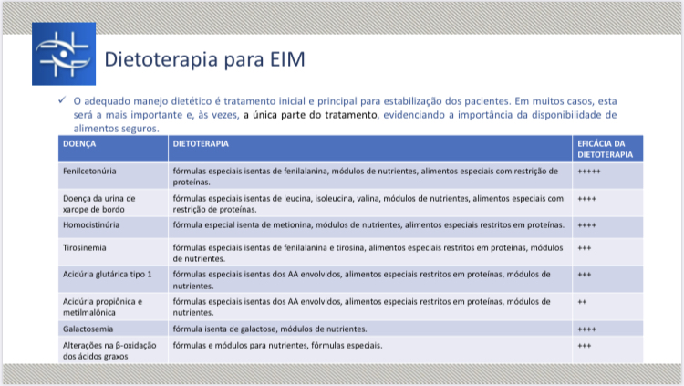

Slide 15
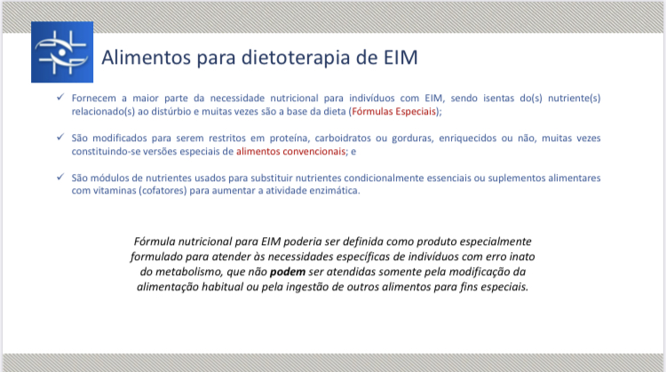

Slide 16
Erros Inatos do Metabolismo
PNTN – Programa Nacional de Triagem Neonatal

Slide 17
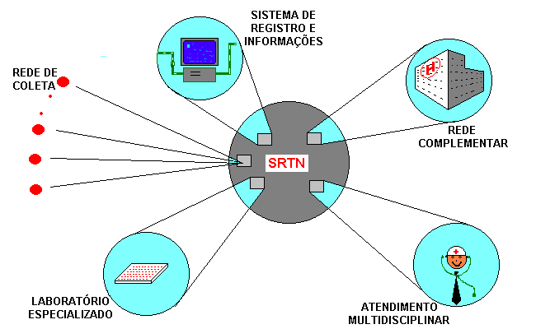
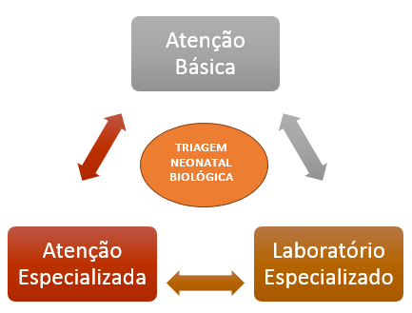
PNTN

Slide 18
PNTN
O Programa Nacional de Triagem Neonatal do Ministério da Saúde tem em seu escopo seis doenças:
  Fenilcetonúria (PKU);
  Hipotireoidismo Congênito (HC);
  Doenças Falciformes (DF) e outras Hemoglobinopatias;
  Fibrose Cística (FC);
  Hiperplasia Adrenal Congênita (HAC) ou Hiperplasia Congênita da Supra-renal;
  Deficiência de Biotinidase (DB).

Slide 19
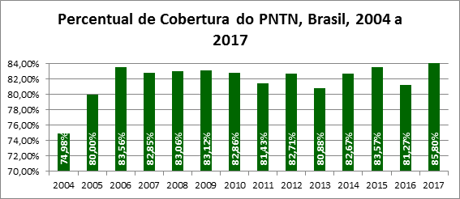
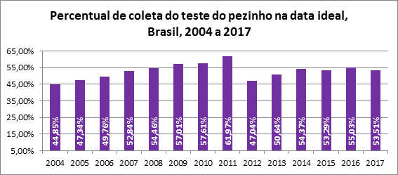
PNTN

Slide 20
Erros Inatos do Metabolismo
Regulação Sanitária

Slide 21
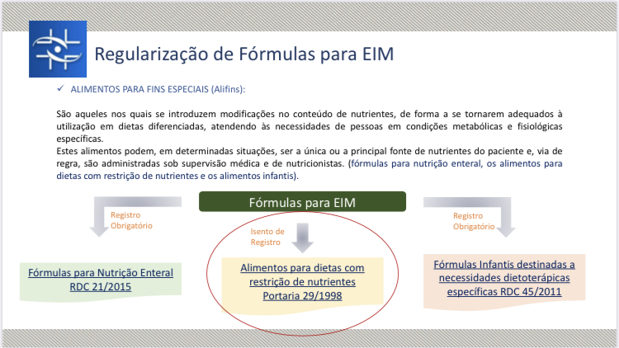

Slide 22
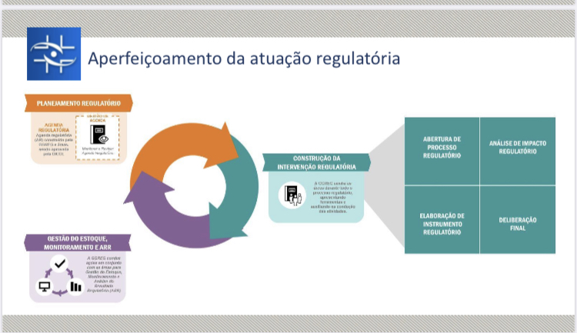

Slide 23
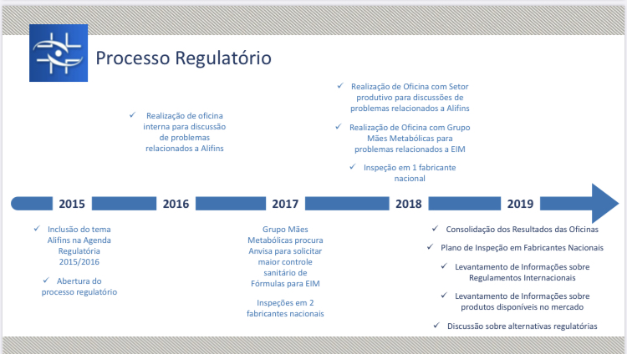

Slide 24






Problemas em Produtos e Processos

Slide 25
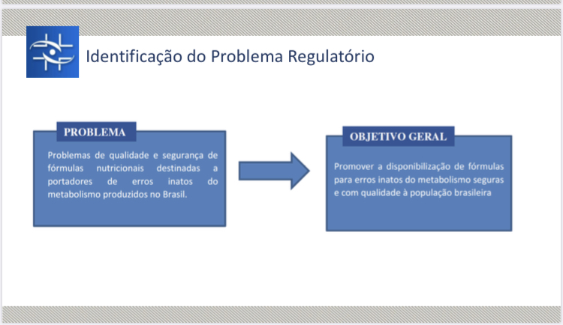

Slide 26
Erros Inatos do Metabolismo
Desafios

Slide 27

União de Esforços

Slide 28




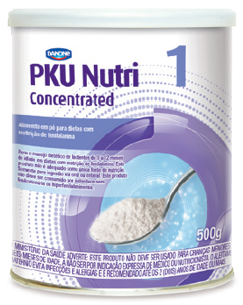
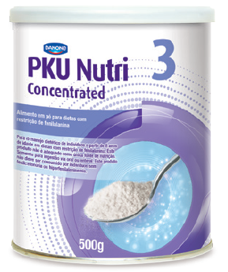

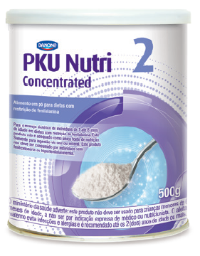





Acesso a Produtos de Qualidade

Slide 29

Acesso a Alimentos Hipoproteicos

Slide 30

O future está em nossas mãos…

Slide 31

Obrigado!

Slide 32
Carlos Eduardo Gouvêa
cegouvea@gmail.com
abiad@abiad.org.br

